Slide 1


TNXH

Slide 2




Slide 3
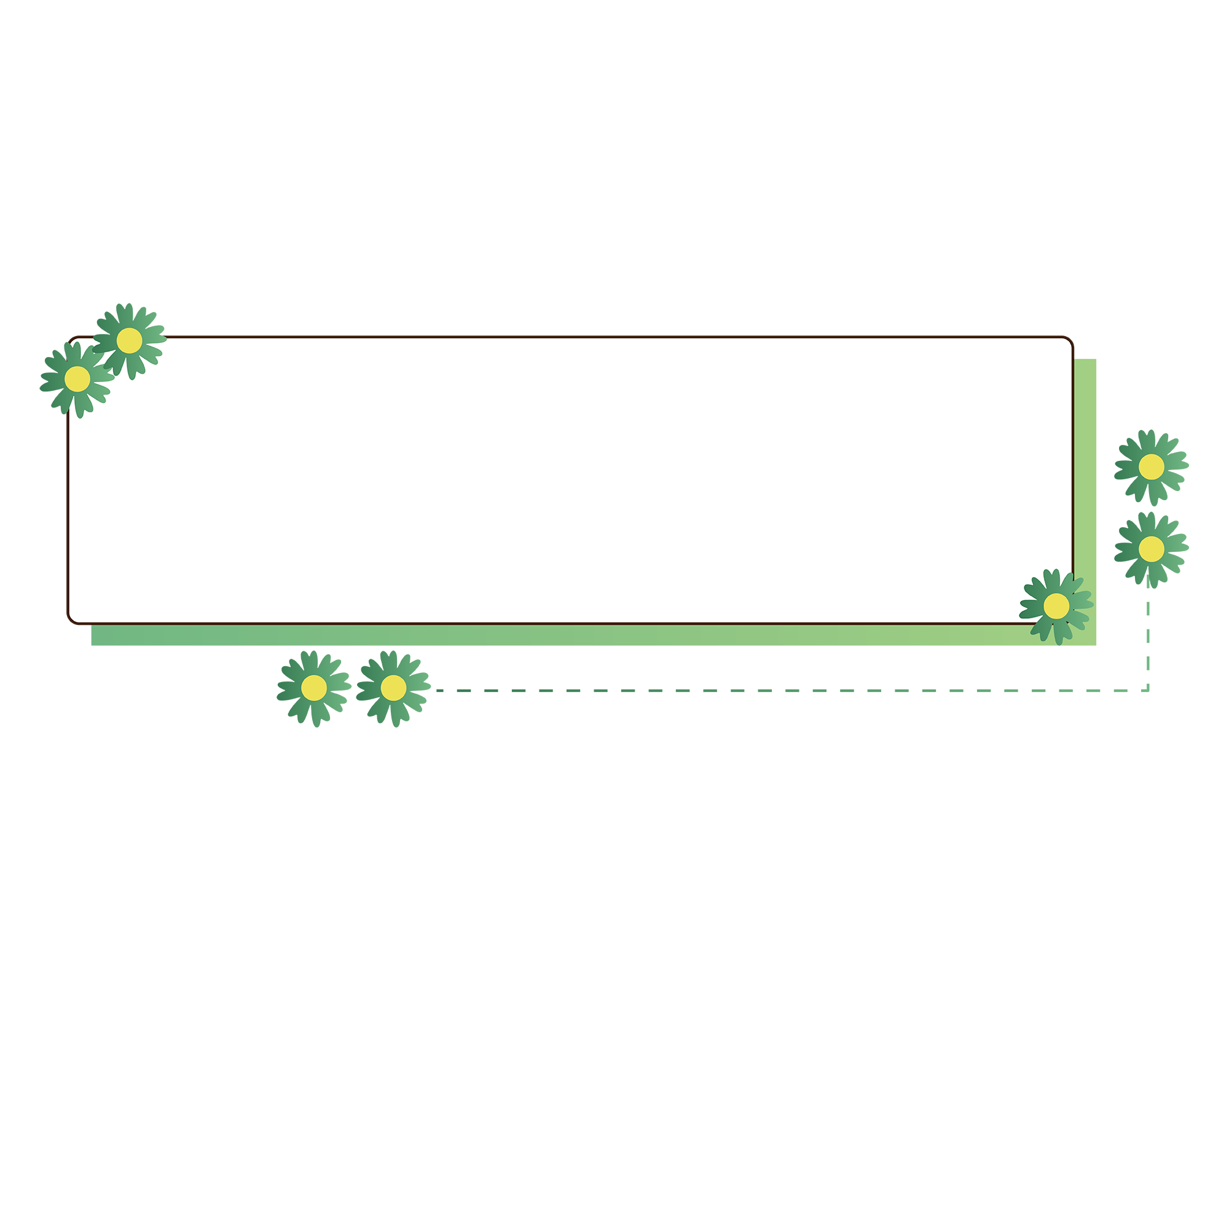
Luật chơi:
Một bạn sẽ nổ phát súng đầu tiên, bạn nào được gọi tên sẽ nêu tên một bài đã được học trong học kì I. Nếu trả lời đúng thì được mời bạn khác, trả lời sai thì mất lượt.

Slide 4

Họ hàng và những ngày kỉ niệm của gia đình
Giữ an toàn và vệ sinh ở trường
01
06
Hoạt động sản xuất thủ công và công nghiệp
Phòng tránh hỏa hoạn khi ở nhà
02
07
07
Di tích lịch sử - văn hóa và cảnh quan thiên nhiên
Vệ sinh xung quanh nhà
03
08
Hoạt động kết nối với cộng đồng
Một số bộ phận của thực vật
04
09
Chức năng một số bộ phận của thực vật
Truyền thống trường em
05
10

Slide 5


Slide 6
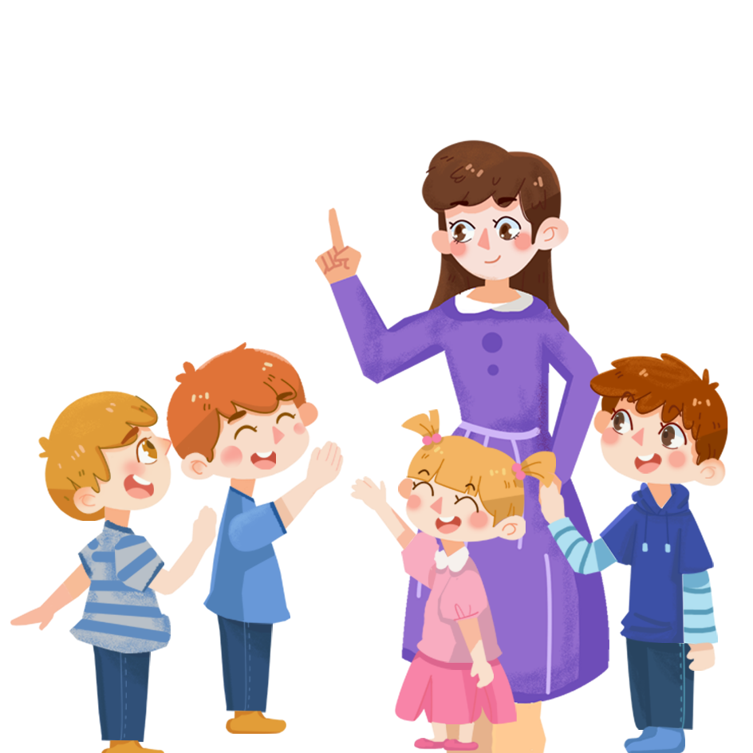
Trò chơi:
Mặt trời bé con
Mặt trời bé con
Notes:
Nhấn vào hình mặt trời để đến slide câu hỏi, nhấn vào hình cô và học sinh để đến slide tiếp theo.

Slide 7


A. Vợ và chồng cùng chung sống
Câu 1:
Gia đình 3 thế hệ là gia đình có:
B. Bố mẹ và các con cùng chung sống
C. Ông , Bà , Bố mẹ và các con cùng chung sống

Slide 8
A. Tắt bếp sau khi sử dụng xong
Câu 2:
Để phòng cháy khi đun nấu, chúng ta phải làm gì ?
B. Không trông coi khi đun nấu
C. Để những thứ dễ cháy ở gần bếp

Slide 9
A. Diêm
Câu 3:
Những gì dễ gây cháy trong nhà?
B. Đèn dầu, can dầu
C. Củi khô, thùng cót.
D. Tất cả những ý trên.

Slide 10
A. Quét dọn sạch sẽ trong phòng và xung quanh nhà
Câu 4:
Em phải làm gì để nhà ở sạch sẽ và ngăn nắp?
B. Không nên quét dọn quá nhiều lần trong ngày
C. Không cần thiết phải lau cửa kính
D. Tất cả những ý trên đều sai

Slide 11
A. Giữ được sức khỏe tốt
Câu 5:
Vì sao phải giữ gìn nhà ở sạch sẽ, ngăn nắp ?
B. Giúp đảm bảo vệ sinh nhà ở
C. Giúp mỗi lần tìm đồ đạc sẽ dễ dàng hơn.
D. Cả A, B, C đều đúng

Slide 12
Câu 6:
Nơi cất giữ và trưng bày những thành tích của nhà trường đã đạt được ở:
A. Phòng truyền thống
B. Thư viện của trường
C. Phòng Hội trường

Slide 13
Câu 7:
Loại nông sản việt Nam và Thái Lan xuất khẩu chiếm tỷ trọng lớn nhất thế giới là:
A. Cà phê
B. Cao su
C. Lúa, gạo

Slide 14
A. Sản xuất rổ tre.
Câu 8:
Đâu là hoạt động sản xuất thủ công:
B. Sản xuất ô tô.
C. Sản xuất bút máy.

Slide 15
Câu 9:
Phố cổ Hội An nằm ở tỉnh nào?
A. Quảng Ninh
B. Quảng Nam
C. Ninh Bình.

Slide 16
A. Làm đẹp cho cây.
Câu 10:
Rễ cây có chức năng gì?
B. Giúp các sinh vật di chuyển lên cây.
C. Hấp thu nước và chất dinh dưỡng của đất.

Slide 17


BY YUSHEN

Slide 18


Soạn bài giảng yêu cầu các khối lớp
Thiết kế bài giảng E – Learning
MĂNG NON – TÀI LIỆU TIỂU HỌC
Mời truy cập: MĂNG NON- TÀI LIỆU TIỂU HỌC | Facebook
ZALO : 0382348780 - 0984848929

